Slide 1
NOMBRE
DE LA
INSTITUCIÓN

Slide 2
1
INTRODUCCION
PRINCIPALES ATRIBUCIONES DE LA COMISIÓN PRESIDENCIAL POR LA PAZ Y LOS DERECHOS HUMANOS (COPADEH):
De conformidad con las normas que regulan su funcionamiento y con base al Acuerdo Gubernativo Número 100-2020 y su reforma, la COPADEH tiene 15 atribuciones, entre ellas las siguientes:
Asesorar a las dependencias del Organismo Ejecutivo en la promoción de acciones y mecanismos encaminados a la efectiva vigencia y protección de los derechos humanos.
Coordinar el seguimiento de los compromisos gubernamentales en la promoción de una Cultura de Paz, basada en la no violencia, así como la atención y la conflictividad del país.

Slide 3
Coordinar con las Dependencias del Organismo Ejecutivo la atención efectiva de los conflictos sociales, ambientales y agrarios, así como de cualquier otra índole a través de la cultura de paz y de diálogo entre las partes involucradas, con el objetivo de alcanzar acuerdos sustentables para la construcción de una ciudadanía y la responsabilidad social-empresarial.
Propiciar los acercamientos políticos, sociales y económicos con los diversos sectores, territorios, comunidades y pueblos indígenas, con la finalidad de promover el diálogo para contribuir a resolver la problemática que les afecta.
Dar cumplimiento a las sentencias, negociación de acuerdos de solución amistosa y seguimiento de acuerdos de cumplimiento de recomendaciones, emitidas por la Corte Interamericana de Derechos Humanos o la Comisión Interamericana de Derechos Humanos, según sea el caso.

Slide 4
2
PARTE GENERAL EJECUCIÓN PRESUPUESTARIA
CIFRAS GENERALES DEL PRESUPUESTO AL PRIMER CUATRIMESTRE 2023
Presupuesto vigente total:
Presupuesto ejecutado (utilizado):
Saldo:
Q. 35,000,000.00
Q. 9,511,733.52
Q. 25,488,266.48

Slide 5
CIFRAS GENERALES DEL PRESUPUESTO AL PRIMER CUATRIMESTRE 2023
Porcentaje de ejecución:
27.18%

Slide 6
¿EN QUÉ UTILIZA EL DINERO LA COPADEH?
En la adquisición de diferentes bienes o servicios para cumplir con las atribuciones conferidas a la institución.
Al respecto, se muestra a la población, de forma ordenada y transparente, cómo se dividen los grupos de gasto del sector público.
El gasto se divide
en 4 grupos.

Slide 7
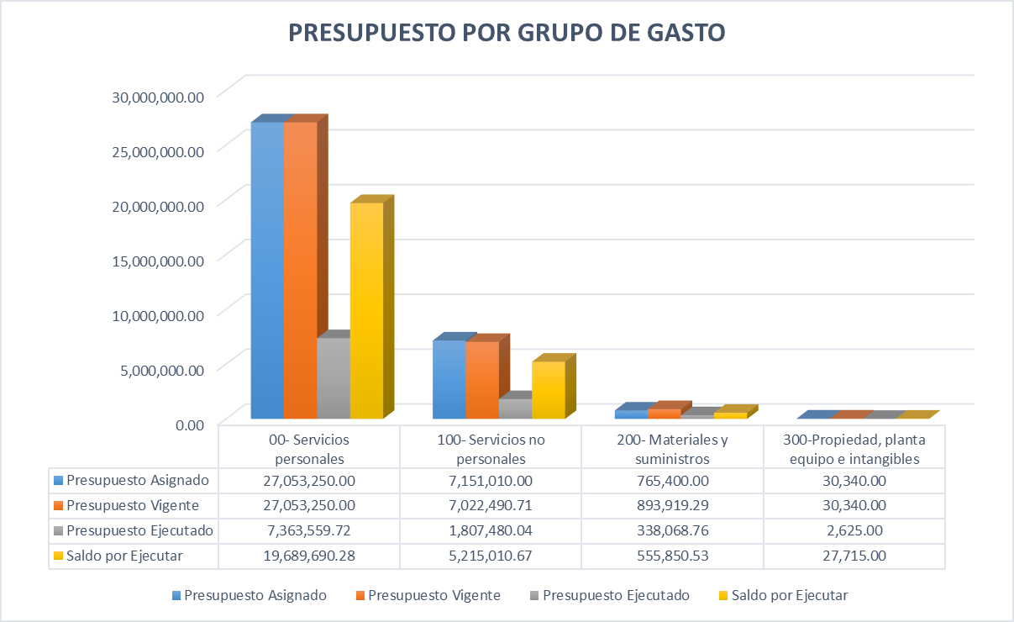
EJECUCIÓN PRESUPUESTARIA POR GRUPO DE GASTO AL PRIMER CUATRIMESTRE 2023

Slide 8
DESCRIBIR ¿CUÁL ES LA IMPORTANCIA DEL PAGO DE SERVIDORES PÚBLICOS ? :
Durante el periodo reportado, la COPADEH asesoró y coordinó 13 eventos de asesoría a las dependencias del Organismo Ejecutivo y otros sectores para el fomento de una Cultura de Paz; 8 mil 676 servidores públicos y ciudadanos formados y capacitados en Cultura de Paz, respeto a los derechos humanos y mecanismos de diálogo; 76 informes de asesoría, coordinación e implementación de medidas de reparación en materia de derechos humanos a distintas instituciones del Estado; 17 informes elaborados respecto a casos de “conflictos sociales, ambientales, agrarios y otros atendidos mediante la coordinación con las dependencias del Organismo Ejecutivo para su mediación y resolución”; 80 eventos de acompañamiento ante requerimiento institucional en desalojos, bloqueos, manifestaciones y otros.
Los recursos financieros utilizados en el pago de servidores públicos (Grupo 0), aunque se clasifica como un gasto de funcionamiento, constituye en realidad el medio para prestar servicios a la población beneficiaria y con ello, satisfacer las necesidades sociales a través de la contratación de 96 servidores públicos con funciones sustantivas y 73 servidores públicos con funciones administrativas, de asesoría, de apoyo técnico y de control interno para dar cumplimiento al mandato de la Comisión.

Slide 9
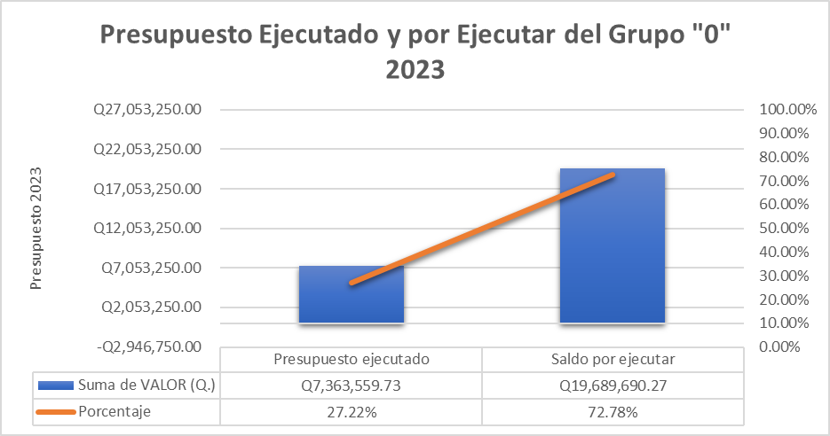

Slide 10
PAGO DE SALARIOS A SERVIDORES PÚBLICOS A LA FECHA:
Presupuesto vigente total para el pago de servidores públicos:
Q. 27,053,250.00
Presupuesto utilizado al primer cuatrimestre 2023 para el pago de servidores públicos:
Q. 7,363,559.73
Saldo para el pago de servidores públicos:
Q. 19,689,690.27
Este rubro constituye el
77.30 por ciento del total del presupuesto de la COPADEH.

Slide 11
¿EN QUÉ INVIERTE LA COPADEH?
La inversión se divide en la adquisición de equipo.
En la adquisición de equipo, considerando que la asignación destinada a inversión en el presupuesto de COPADEH es baja se debe a que su objeto principal es asesorar y coordinar con las distintas dependencias del Organismo Ejecutivo, la promoción de acciones y mecanismos encaminados a la efectiva vigencia y protección de los derechos humanos, el seguimiento de los compromisos gubernamentales en la promoción de una cultura de paz basada en la no violencia, así como la atención de conflictividad del país.
Durante el periodo reportado la inversión consistió en la adquisición de discos duros externos como herramientas para el resguardo de la informaciòn que se genera en los distintos eventos de formación y capacitación que realiza el Departamento de Formación y Capacitación en Cultura de Paz, de la Dirección de Fortalecimiento de la Paz (Difopaz) de esta Comisión.

Slide 12
¿ QUÉ FINALIDADES ATIENDE LA COPADEH ?
Los recursos públicos se utilizan con fines específicos para el cumplimiento de los objetivos sociales y económicos del Estado, orientados a impactar directamente en la población.
Cada entidad atiende y prioriza las finalidades que le corresponden de conformidad con la ley. En el caso de la COPADEH, su presupuesto se destina al servicio de protección social, mediante el asesoramiento a las dependencias del Organismo Ejecutivo para la promoción e implementación de acciones y mecanismos en materia de paz, derechos humanos y conflictividad.
La principal finalidad que se atiende es PROTECCIÓN SOCIAL con un 100 por ciento del presupuesto total de la COPADEH.

Slide 13
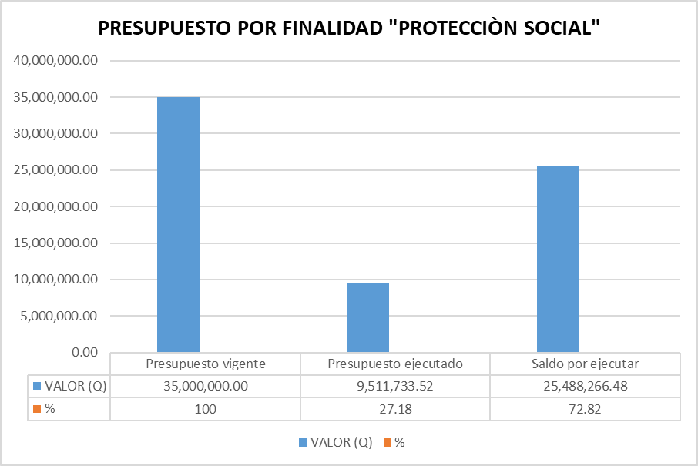
EJECUCIÓN PRESUPUESTARIA POR FINALIDAD AL PRIMER CUATRIMESTRE 2023

Slide 14
3
PRINCIPALES AVANCES Y RESULTADOS ESPECIFICOS
Eventos de asesoría a las dependencias del Organismo Ejecutivo y otros sectores, en materia de Cultura de Paz.

Slide 15
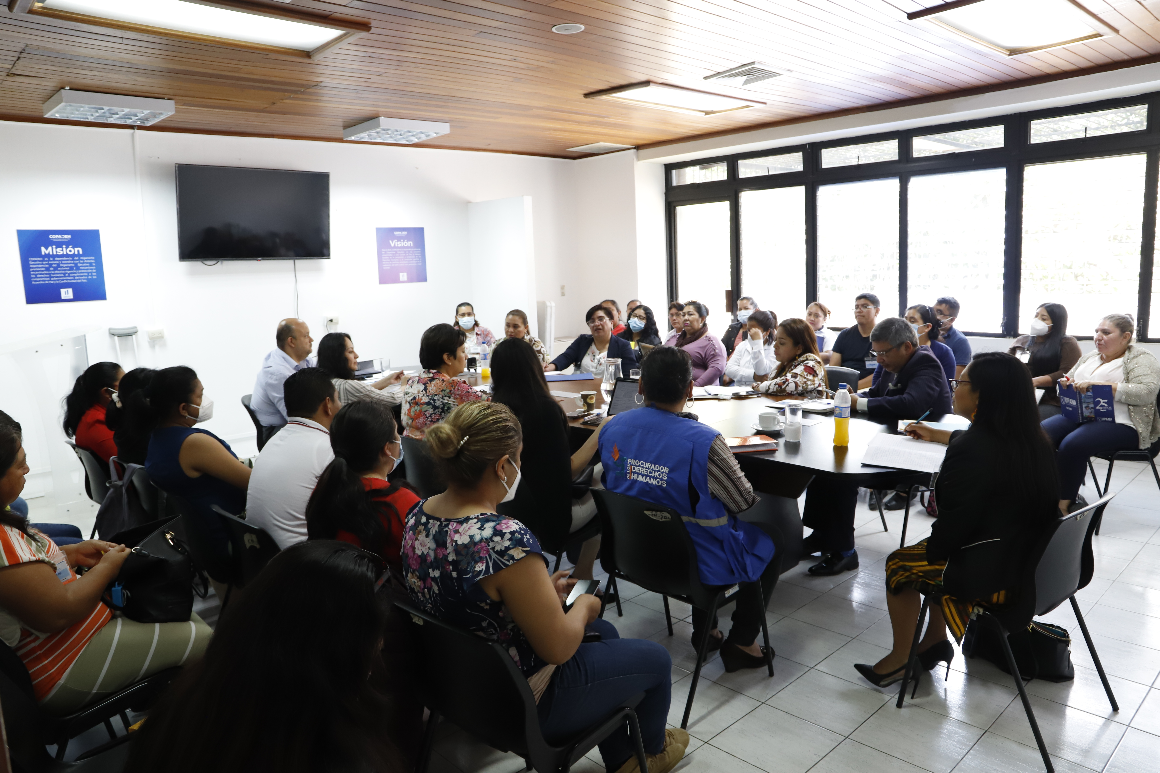
Aspectos presupuestarios:
Presupuesto vigente: Q 160,000.00
Presupuesto ejecutado (utilizado): Q 27,419.50
Fuente de financiamiento: 11.
Aspectos de planificación estatal:
Programa: Promoción de Acciones y Mecanismos por la Paz, los Derechos Humanos y atención de Conflictividad
Meta vigente: 38; Ejecutado acumulado: 13
Población beneficiada: dependencias del Organismo Ejecutivo y otros sectores.
Ubicación geográfica: Guatemala, ciudad.
Plazo de ejecución: Enero-abril de 2023.
Fuente: Comisión Presidencial por la Paz y los Derechos Humanos (Copadeh).

Slide 16
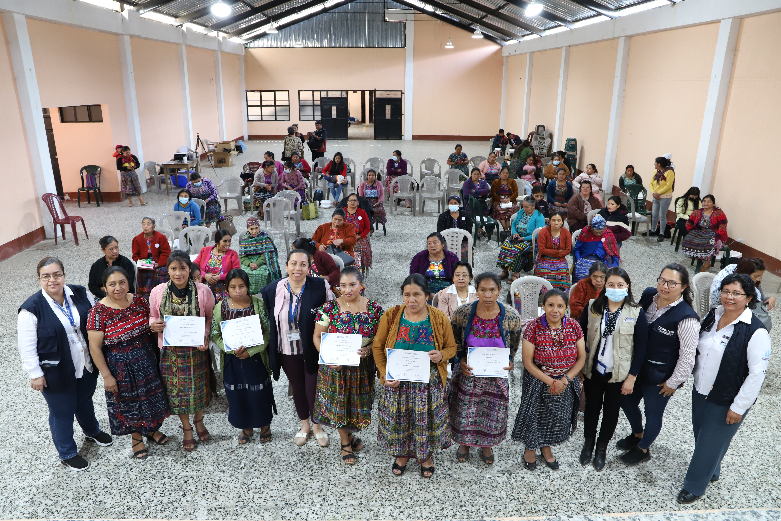
8,676 Servidores Públicos y ciudadanos, formados y capacitados en Cultura de Paz, respeto a los Derechos Humanos y mecanismos de diálogo.
Aspectos presupuestarios:
Presupuesto vigente: Q 335,000.00
Presupuesto ejecutado (utilizado): Q 115,520.70
Fuente de financiamiento: 11
Aspectos de planificación estatal:
Programa: Promoción de Acciones y Mecanismos por la Paz, los Derechos Humanos y atención de Conflictividad
Meta vigente: 15,000 . Ejecutado acumulado: 8,676
Población beneficiada: servidores públicos y otros sectores
Ubicación geográfica: Guatemala, ciudad
Plazo de ejecución: Enero-abril 2023.
Fuente: Comisión Presidencial por la Paz y los Derechos Humanos (Copadeh).

Slide 17
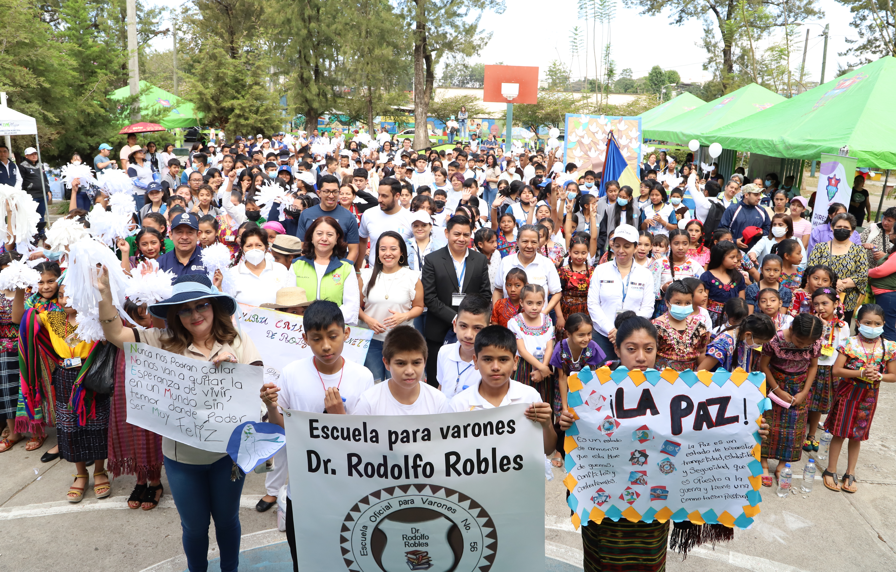
76 informes de asesoría, coordinación e implementación de medidas de reparación, en materia de Derechos Humanos a distintas instituciones del Estado.
Aspectos presupuestarios:
Presupuesto vigente: Q 184,526.00
Presupuesto ejecutado (utilizado): Q 116,220.86
Fuente de financiamiento: 11
Aspectos de planificación estatal:
Programa: Promoción de Acciones y Mecanismos por la Paz, los Derechos Humanos y atención de Conflictividad
Meta vigente: 200 . Ejecutado acumulado: 76.
Población beneficiada: dependencias del Organismo Ejecutivo, diversos actores y sectores.
Ubicación geográfica: Guatemala, ciudad.
Plazo de ejecución: Enero-abril 2023.
Fuente: Comisión Presidencial por la Paz y los Derechos Humanos (Copadeh).

Slide 18
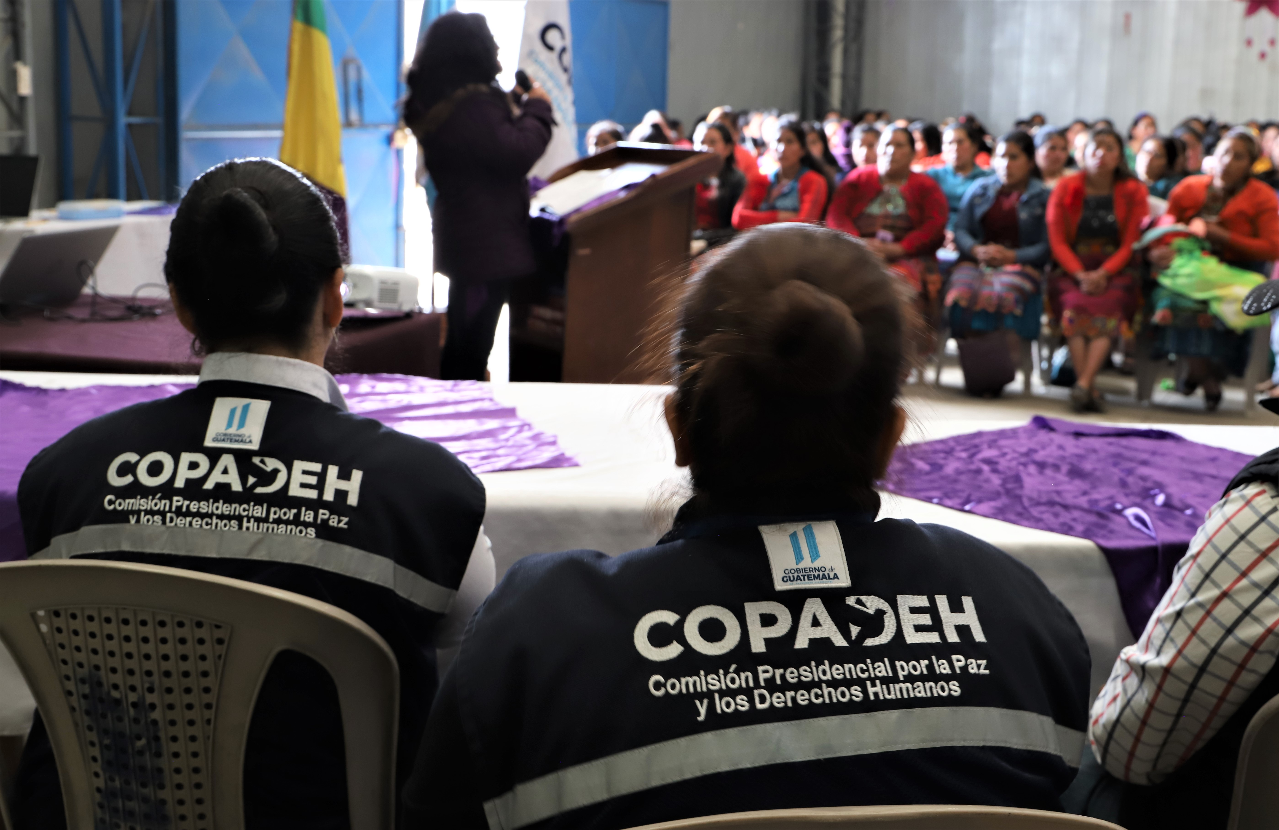
17 informes elaborados respecto a casos de “Conflictos sociales, ambientales, agrarios y otros atendidos, mediante la coordinación con las dependencias del Organismo Ejecutivo para su mediación y resolución”.
Aspectos presupuestarios:
Presupuesto vigente: Q 238,800.00
Presupuesto ejecutado (utilizado): Q 27,994.75
Fuente de financiamiento: 11
Aspectos de planificación estatal:
Programa: Promoción de Acciones y Mecanismos por la Paz, los Derechos Humanos y atención de Conflictividad
Meta vigente 110 ; Ejecutado acumulado: 17
Población beneficiada: dependencias del Organismo Ejecutivo, diversos actores y sectores.
Ubicación geográfica: Guatemala, ciudad.
Plazo de ejecución: Enero-abril 2023.
Fuente: Comisión Presidencial por la Paz y los Derechos Humanos (Copadeh).

Slide 19
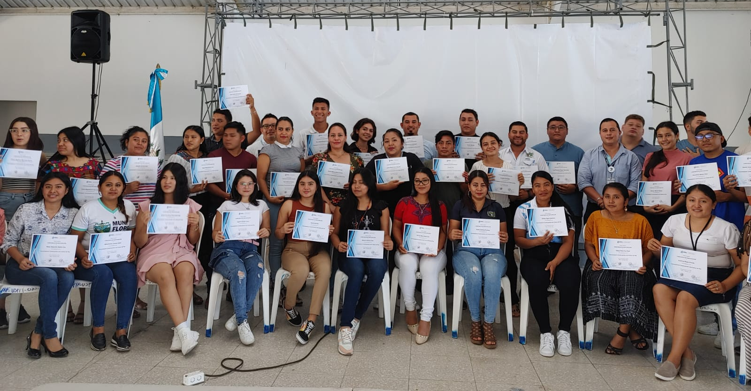
80 eventos de acompañamiento ante requerimiento institucional en desalojos, bloqueos, manifestaciones y otros.
Aspectos presupuestarios:
Presupuesto vigente: Q 380,000.00
Presupuesto ejecutado (utilizado): Q 8,330.00
Fuente de financiamiento: 11
Aspectos de planificación estatal:
Programa: Promoción de Acciones y Mecanismos por la Paz, los Derechos Humanos y atención de Conflictividad
Meta vigente 80 ; Ejecutado acumulado: 80
Población beneficiada: dependencias del Organismo Ejecutivo, diversos actores y sectores.
Ubicación geográfica: Guatemala, ciudad
Plazo de ejecución: Enero-abril 2023.
Fuente: Comisión Presidencial por la Paz y los Derechos Humanos (Copadeh).

Slide 20
4
Conclusiones:
¿QUÉ TENDENCIA MUESTRA EL USO DE LOS
RECURSOS PÚBLICOS?

Slide 21
De acuerdo a la ejecución del presupuesto por grupo de gasto, la tendencia observada es el financiamiento del grupo de gasto “0”, “Servicios Personales”, dentro del cual se contempla el pago de sueldos y salarios para los colaboradores de la COPADEH, lo cual es justificable en concordancia con las atribuciones que le fueron conferidas.
Lo anterior, porque la COPADEH no genera bienes, sino que asesora a las dependencias del Organismo Ejecutivo en la promoción e implementación de acciones y mecanismos en materia de paz, derechos humanos y conflictividad; además de impulsar el cumplimiento de los compromisos adquiridos por el Gobierno de Guatemala en materia de cultura de Paz y coordinar con las dependencias del Organismo Ejecutivo la atención efectiva de los conflictos sociales, ambientales, y agrarios, así como de cualquier otra índole por medio de la cultura de paz y diálogo entre las partes involucradas para alcanzar acuerdos sustentables orientados a la construcción de una ciudadanía y la responsabilidad social-empresarial.
​​

Slide 22
Asimismo, promueve transversalmente y coordina dentro de las instituciones públicas, así como en las organizaciones regionales, municipales y comunitarias, los mecanismos efectivos para la cooperación y la inclusión de acciones que favorezcan la paz, los derechos humanos, así como la prevención y atención de la conflictividad.
También, promueve sistemáticamente la cultura de paz y de ciudadanía; brinda asesoría a las dependencias del Organismo Ejecutivo para implementar acciones preventivas a la vulneración de los derechos humanos y resguardo de la paz y los conflictos rurales y agrarios; dar cumplimiento a las sentencias, negociación de acuerdos de soluciòn amistosa y seguimiento de acuerdos de cumplimiento de recomendaciones emitidas por la Corte Interamericana de Derechos Humanos o la Comisiòn Interamericana de Derechos Humanos, según sea el caso; propiciar los acercamientos polìticos, sociales y económicos con los diversos sectores, territorios, comunidades y pueblos indígenas con la finalidad de promover el diálogo para contribuir a resolver la problemática que les afecta.
​​

Slide 23
¿QUÉ RESULTADOS SE OBTUVIERON EN EL MARCO DE LA PGG?
Durante el cuatrimestre reportado, la COPADEH aportó a la Política General de Gobierno, en el pilar Gobernabilidad y Seguridad en Desarrollo, asesoría y coordinación en los diversos conflictos sociales en materia agraria, recursos naturales, minería, vivienda, territoriales, transporte, entre otros.
Se contribuyó con el pilar Gobernabilidad y Seguridad en Desarrollo, con 17 informes elaborados respecto a casos de “conflictos sociales, ambientales, agrarios y otros atendidos, mediante la coordinación con las dependencias del Organismo Ejecutivo para su mediación y resolución” y 80 eventos de acompañamiento ante requerimiento institucional en desalojos, bloqueos, manifestaciones y otros.

Slide 24
¿QUÉ MEDIDAS DE TRANSPARENCIA SE HAN APLICADO?
Reorientación de las economías en el presupuesto para fortalecer las actividades que potencian de mejor manera el cumplimiento del mandato.
Publicación en su página web, de libre acceso a la ciudadanía, de los informes mensuales, bimensuales, trimestrales y cuatrimestrales de la gestión institucional, en el marco de la transparencia y rendición de cuentas.
Publicar en su página web, de libre acceso a la ciudadanía, la información de acuerdo a la Ley de Acceso a la Información Pública facilitando su búsqueda y comprensión.

Slide 25
¿QUÉ DESAFÍOS INSTITUCIONALES SE ESPERAN DURANTE 2023?
Fortalecimiento con la dotación de recurso humano y recursos técnicos para la atención de casos ante el Sistema Interamericano de Derechos Humanos.
Los plazos determinados por los Organismos Internacionales son muy cortos y las respuestas de las instituciones no cumplen con el tiempo establecido.
Cumplir con la programación de metas de intervenciones en casos de conflictos sociales, en el actual período electoral.
Mantener activos a los actores locales que participen en las mesas técnicas o de diálogo en atención a los casos de conflictos sociales.

Slide 26
COMISION PRESIDENCIAL POR LA PAZ Y LOS DERECHOS HUMANOS

